Slide 1
Nutriție elementară pentru adolescenți și nu numai
Milena Popescu
Nutriționist & Reconnective Life Coach

Slide 2
PROBLEME NUTRIȚIONALE la adolescenți
OBEZITATEA
INSUFICIENTA DEZVOLTARE A MASEI OSOASE prin aport inadecvat de Ca, Vit D
ANEMIA mai ales la fete prin aport insuficient de proteine
DIETE INADECVATE pentru scăderea în greutate: înfometare, diete haotice, preparate de slăbit.
CONSTIPAȚIA prin aport insuficient de fibre ( 35 g /zi)
ACNEEA ( deficit de vit. A și Zn care facilitează eliberarea de Vit A din ficat)
SĂNĂTATEA DENTARĂ și MENTALĂ precară prin consum de ZAHĂR și DULCIURI

Slide 3
Ritmul corpului
Secreția de suc gastric
Orele 5-11/12 MINIMĂ
Orele 12/13-18 MAXIMĂ
Etape |  | Ore
Orele 4-12 |  | Evacuarea
Susținem evacuarea rezidurilor. Consumăm multe lichide, fibre, fructe nedulci, legume, verdețuri, proteine ușoare care susțin evacuarea rezidurilor.
Orele 12-18 | Aport hrană concentrată | Hrană concentrată
Proteine concentrate, leguminoase, amidonoase, legume, nuci și semințe, gustări de fructe.
Orele 18-20 | Aport hrană ușoară | Hrană ușoară
Supe, sucuri de legume, legume crude, salate, proteine ușoare care se digeră până la culcare. Evităm amidonoasele și fructele care oferă energie si nu e consumată
Orele 20-4 |  | Asimilare nutrienți
Nu mai consumăm alimente.

Slide 4
Nevoile energetice zilnice bazale
( de supraviețuire) și în activitate
Femei:
G(kg)x0,9x24
Adolescente:
Femei+50%
Activitate fizică moderată
+ 30 kcal/kg corp
Bărbați:
G(kg)x1x24
Adolescenți:
Bărbați+50%
Activitate fizică moderată
+35 kcal/kg corp

Slide 5
PROTEINE
50% animale
50% vegetale refacere celulară
+ imunitate limita de siguranță
0,6 g/kg corp
ADULȚI:
0,8 – 1,2 g/kg corp
ADOLESCENȚI:+50%
Animale ( gătite) | Grame /100 g aliment | Timp digestie | Vegetale ( leguminoasele gătite) | Grame /100g aliment | Timp digestie
Gălbenuș | 16 | 30 min | Leguminoase | 8 | 1,5 ore
Ou întreg | 14 | 45 min | Cereale | 11-17 | 1,5 ore
Pește slab | 20-23 | 30 min | Orez | 7 | 1,5 ore
Pește gras | 22-30 | 45-60 min | Proteină cânepă | 50 | rapid
Lapte/iaurt/kefir vacă/oaie | 3,5-6 | 1,5-3 ore | Proteină mazăre | 80 | rapid
Brânzeturi moi | 12-20 | 2 ore | Soia:tofu/ granule | 40-50 | 2 ore
Brânzeturi tari | 25-30 | 4-5 ore | Semințe | 20 | 2 ore
Pui/curcan slab | 25-26 | 1,5-2 ore | Alune/Nuci | 11/13 | 2 ore
Vită, oaie (slabă) | 25-30 | 3-4 ore | Migdale | 24 | 2 ore
Porc ( slabă) | 27-28 | 5 ore | Lapte de soia | 4 | rapid
Vânat ( slab) | 32 | 5 ore | Polen | 20 | rapid
Fructe de mare | 21-30 | 8 ore | Pâine/paste | 7,5-12 | 1,5 ore
Carnea grasă este mai greu de digerat și conține mai puține proteine

Slide 6
Laptele și ouăle
Carnea , laptele și ouăle convenționale sunt pline de hormoni, pesticide, antibiotice, microorganisme, micotoxine, etc.
La 15 minute după ce s-a consumat un ou, oamenii prezintă bacterii sau o înmulțire a bacteriilor în sânge. Același lucru valabil în cazul brânzei.
Aceste alimente cresc riscul de cancer, mai ales de colon.
Interesant, în cazul cărnii provenite de la animale care pasc și nu sunt hrănite cu cereale, riscul a fost mai mic. Acest lucru nu înseamnă că această carne este sănătoasă, ci că poate fi cel mai mic dintre două rele.

Slide 7
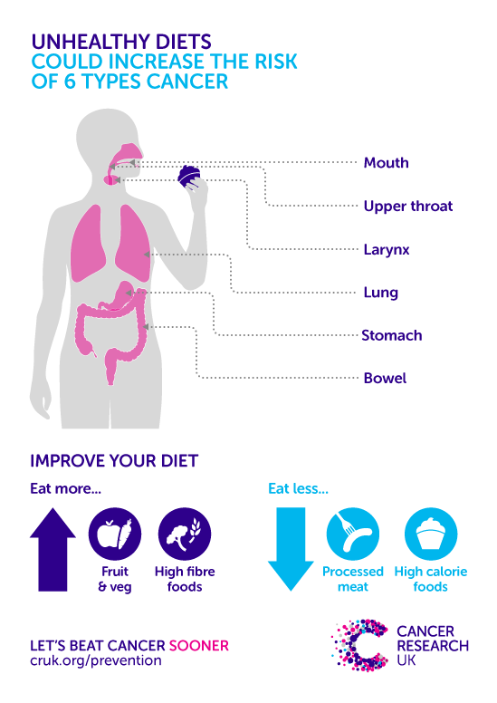
Carnea roșie
( vită, porc, miel) carnea prelucrată și dietele nesănătoasă

Slide 8
GLUCIDE
( carbohidrați)
= energie adulți: uzual 3-5 grame/kg corp/zi sau în functie de activitate min.150-180 g/zi
ADOLESCENȚI: +50%
Aliment -100 g | LG | Aliment -100g | LG | Aliment-100g | LG | Aliment | LG
Amidon | 88 | Paine albă | 35 | Rădăcinoase | 15 | Suc fructe | 5
Fulgi de porumb | 74 | Orez integral | 35 | Castane | 14 | Cocos crud | 5
Zahăr alb/brun | 70 | Paine integrală | 33 | Banană | 14 | Mazăre | 5
Orez expandat | 67 | Pesmet secară | 28 | Cartofi în coajă | 13 | Dovleac | 5
Covrigei | 67 | Tăiței hrișcă | 27 | Mămăligă | 11 | Fructe | 4
Orez prefiert | 66 | Orez sălbatic | 26 | Cartofi dulci | 10 | Fructe păd | 3
Faină albă | 65 | Smochine | 26 | Tarâțe | 10 | Nucifere | 2
Curmale/stafide | 52 | Ovăz | 23 | Răcoritoare | 9 | Legume | 2
Pop corn | 51 | Quinoa | 21 | Fasole fiartă | 8 | Legume | 1,5
Lipie | 47 | Cartofi copti | 21 | Struguri | 8 | Frunze | 0,5
Gem cu zahăr | 46 | Prune uscate | 20 | Cioc. neagră | 7 | Semințe | 0,5
Chiflă | 42 | Fulgi de orz | 16 | Grâu incolțit | 6 | Lapte | 1,4
Fulgi cereale intg | 40 | Porumb fiert | 16 | Sem dovleac | 6 | Magiun | 11
Paste integrale | 38 | Penne linte/in | 15 | Caju | 6 | (fără zahăr)
Cartofi prăjiți | 36 | Pumpernickel | 14 | Gulie | 6 | Cacao | 9

Slide 9
CUM
CONTROLĂM GLUCIDELE ?
VALOARE INDICATORI | INDEX GLICEMIC | ÎNCĂRCĂTURĂ GLICEMICĂ Portie/masă | EFECTE
REDUSĂ | 0-35 | 0-10 | Benefice
MODERATĂ | 35-50 | 11-19 | Atenție sporită
RIDICATĂ | + 50 | +20 | Periculoase
***Păstrați un nivel zilnic de 45 GL pentru 1200-1500 kcal dacă doriți să slăbiți!!!
*** Păstrați un nivel zilnic de 60 GL pentru 1200-1500 kcal dacă doriți să vă mențineți!!!
*** ALEGEȚI ALIMENTELE CU MAX 40 G CARBOHIDRAȚI/100 G SAU AJUSTATI PORȚIILE
*** NU DEPĂȚIȚI O LINGURIȚĂ DE ZAHĂR ADĂUGAT/ZI (5-10 G)

Slide 10
Despre zahăr și cereale
„ Amidonurile cerealelor sunt cele mai indigeste și intoxicante, prin coacere și fierbere, mai ales cele cu gluten( grâu, secară, mai puțin orzul). Prin încolțire-germinare amidonul se desface, dar prin coacere, fierbere, se degradează. În cele coapte și fierte folosiți mai mult orezul, meiul, porumbul, hrișca și doar de ocazie cele cu gluten)” Părintele Ghelasie de la Frăsinei în Taina hranei-rețetele medicinei isihaste.
Grâu= boală celiacă, artrită, ADHD, depresie, anxietate, colon iritabil, lupus, boli autoimune, dureri de cap, oboseală, osteoporoză, infecții fungice, obezitate, diabet, boli ale creierului, boli de inimă, etc. ( Dr. Virginia Faur- Adevărul despre alimentație)
Depresia și anxietatea sunt adesea grave la pacienții cu intoleranță la gluten. Acest lucru se datorează citokinelor care blochează producția de serotonină, esențială în reglarea stării de spirit. Odată cu eliminarea glutenului și adesea a produselor lactate, mulți pacienți au scăpat nu numai de tulburările stării de spirit, dar și de alte afecțiuni precum alergiile și artrita.( Alimente care ucid creierul: Cerealele, zahărul și alți carbohidrați- Dr. David Perlmutter.)

Slide 11
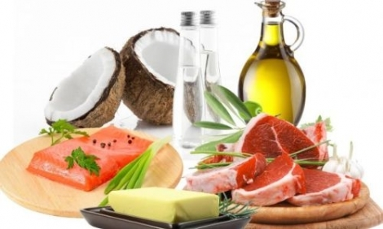
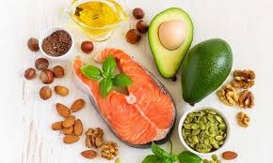
GRASIMI
= energie
+ echilibru endocrin
+ sănătatea inimii
+ sănătate creier
+ termoreglare

Slide 12
GRĂSIMI
( lipide) min.0,7 g/kg corp
1 g/kg corp-sedentari
1,5-2 g/kg corp – activi
ADOLESCENȚI: +50%
NESATURATE- 2 părți | SATURATE – 1 parte
Avocado | Unt
Cocos/ ulei de cocos | Untură
Uleiuri presate la rece ( in , susuan, masline) | Slănină
Semințe | Carne grasă
Nuci | Smântână/frișcă
Pește gras | Brânză grasă
Ulei de pește | Unt de cacao
Măsline | ( bogat în antioxidanți)
O LINGURĂ ULEI =10 G ; O LINGURĂ PLINĂ UNT/UNTURĂ = 15-20 G

Slide 13
Fructe și alte vegetale
=
VIAȚĂ/ENZIME
+
DETOXIFIERE
Aliment | Timp digestie ( min) | Aliment | Timp digestie ( min)
Suc fructe/legume | 15-20 | Rădăcinoase : morcovi, sfeclă, napi, țelină, păstârnac... | 50
Apa de cocos | 20-30 | Legume cu amidon: cartof, dovleac, castane | 60
Alimente semilichide sau la blender | 20-30 | Fasole și alte leguminoase | 90
Pepene roșu | 20 | Soia | 120
Pepene galben | 30 | Cereale | 90
Citrice și struguri | 30 | Semințe | 120
Mere, pere, piersici, cireșe.. | 40 | Nuci | 120
Frunze sau legume crude | 30-40 | Avocado si pulpa de nucă de cocos | 120-180
Legume la abur | 40-45

Slide 14
Micronutrienți indispensabili
FIER
Carne
Fructe de mare
Cereale
Pește gras
Ouă
Cereale
ZINC
CALCIU 1000-1500 mg/zi
Semințe dovleac
Susan
Soia
Ficat
Leguminoase
Tofu/Soia
Zer pulbere
Brânza
Susan/pasta
Migdale
Supa concentrată de oase
Pește cu oase
Nuci
Semințe
Carne
Susan

Slide 15
Micronutrienți indispensabili
VITAMINELE B1,B2,B6,B12
Germeni
Frunze verzi
VITAMINA A
Ficat
VITAMINA C
Frunze
Tărâțe
Nuci
Leguminoase
Floarea soarelui
Ficat
Carne
Drojdie alimentară
Cereale integrale
Ficat de pește
Morcovi/suc
Legume și fructe
Galben
Portocaliu
Roșu
Pătrunjel
Spanac
Caise uscate
Nap
Dovleac
Fructe
Legume

Slide 16
Micronutrienți indispensabili
VITAMINA D
SOARE
Ficat
VITAMINA E
Germeni
Nuci
FIBRE
Tărâțe
Condimente
Ficat de cod
Ulei de pește
Ouă
Cereale
Semințe
Uleiuri (presate la rece)
Icre
Gălbenuș
Lecitină de soia
Frunze
Legume
Fructe
Cereale
Carob
Chia
Cocos
Pulberi verzi

Slide 17
PH
=
ECHILIBRU potentialul alcalinizant sau acidifiant al alimentelor
( după Robert Young)
aliment | acidifiant | aliment | alcalinizant
Porc | -38 | Lecitină pură de soia | +38
Vitel | -35 | Ridichii negre de vară | +39
Vită | -34,5 | Iarbă de grâu | +34
Pește oceanic/apă dulce | -20/11,8 | Castravete | +31,5
Pui /curcan | -18/-22 | Pulberi verzi | +22/29,3
Ouă | -18/-22 | Semințe de chia | +28,5
Brânză tip cascaval | -18 | Păpădie | +22,7
Orez brun | -12,3 | Ridichi roșii | +16,7
Grâu | -10,1 | Avocado | +15,6
Pâine albă | -10 | Roșii | +13,3
Paine neagră | -6,5 | Țelină | +13,3
Pâine secară | -2,5 | Usturoi | +13,2
Smântână | -3,9 | Spanac | +13,1
Organe | -3 | Macriș | +11,5
lapte pasteurizat | -1 | Zer | +1,3
Alac/mei,hriscă | -0,5 | Sfeclă | +11,3

Slide 18
PH
fistic | -16,6 | Fasole verde | +11,2
Arahide | -12,8 | Lămâie | +9,9
Indulcitori artificiali | -26,5 | Morcovi | +9,5
Zahăr rafinat trestie | -17,6 | Spanac de martie | +8
Fructoză | -9,5 | Praz | +7,2
Miere | -7,6 | Hrean | +6,8
Oțet | -39,4 | Varză roșie | +6,3
Muștar | -19,2 | Dovlecel | +5,7
Maioneză | -12,5 | Mazăre proaspătă | +5,1
Ketchup | -12,4 | Fasole albă | +12,1
Băuturi alcoolice distilate | -28,6/-38,7 | Linte | +0,6
Suc cu zahăr | -33,4 | Tofu | +3,2
Bere | -26,8 | Varză albă | +3,3
Cafea | -25,1 | Lăptuci | +4,8
Vin | -16,4 | Ceapă | +3
Porumb | -9,6 | Cartof vechi | +2

Slide 19
PH
Ulei floarea soarelui | -6,7
Unt clarifiat | -1,6 | Ulei de măsline | +1
Lapte de cocos | -1,5 | Ulei de in | +3,5
Nuci | -8 | Uleiuri de pește | +4,7
Semințe de dovleac | -5,6
Semințe floarea soarelui | -5,4
Alune de pădure | -2 | Migdale | +3,6
Semințe de in | -1,3 | Semințe de susan | +0,5
Ulei floarea soarelui | -6,7
Măceșe | -15
Ananas | -12 | APA/ APA ALCALINĂ | +...
Mandarine | -11,5 | Oțet de mere la rece | +...
Banane coapte | -10 | Salată verde | +2,2
Pere/caise/portocale... | -9 | Apă de cocos | +9
Struguri/stafide | -8/-6 | Banane necoapte | +4,8
Căpșuni/afine/smeură/prune | -5 | Vișine | +3,5
Cireșe/pepene/grapefruit | -3/-1 | Nucă de cocos crudă | +0,5

Slide 20
CAPACITATEA
ANTIOXIDANTĂ pt. 100g aliment
NECESAR: min. 5 000
ORAC/ZI
30 000-50 000 ORAC/ZI în caz de boală
(capacitatea de absorbție a radicalilor liberi ai oxigenului)
ALIMENT | ORAC | ALIMENT | ORAC | ALIMENT | ORAC
CUIȘOARE | 314 446 | ALUNE | 9 645 | MERE | 3 082
SCORȚIȘOARĂ | 267.536 | COCĂZE ROȘII | 9 584 | PERE | 2 941
CURCUMA | 159 277 | COACĂZE NEGRE | 7 960 | STRUGURI NEGRI | 2 830
CAROB | 91 500 | PRUNE NEGRE | 7 581 | FULGI OVĂZ + | 2 308
CACAO | 80 933 | AFINE | 6 552 | VARZA ROȘIE | 2 252
CHIMEN | 76 800 | PRUNE USCATE | 6 552 | TĂRÂȚE OVĂZ | 2 183
SALVIE | 32 004 | PRUNE | 6 259 | PÂINE SECARĂ | 1 963
PIPER NEGRU | 27 618 | MURE | 5 347 | CAJU CRUD | 1 948
GOJI | 25 300 | USTUROI | 5 346 | AVOCADO | 1 933
POLEN | 24 700 | ZMEURĂ | 4 882 | PORTOCALE | 1 819
NUCI PECAN | 17 940 | MIGDALE | 4 454 | SFECLĂ | 1 767
GHIMBIR | 14 840 | MERE ROȘII | 4 275 | CARTOFI ROȘII | 1 680
SOC CRUD | 14 697 | CĂPȘUNI | 3 577 | SPANAC | 1 515
MENTĂ | 13 978 | CIREȘE | 3 365 | LEGUME UZUALE | Sub 1 000

Slide 21
Cele 4 alimente sacre
FRUCTELE | LEGUMELE | CONDIMENTELE | PLANTELE SĂLBATICE
Avocado | Anghinarea | Coriandrul | Afinele sălbatice
Banane | Cartofii | Gheara mâței | Algele
Caise | Cartofii dulci | Ghimbirul | Aloe vera
Cireșe | Castraveții | Lemnul dulce | Rădăcina de brusture
Curmale/smochine | Ceapa | Pătrunjelul | Ciupercile Chaga
Fructe de pădure | Cruciferele | Oregano | Cocosul
Kiwi | Germeni | Rozmarin | Măceșele
Lămâi | Lăstari | Salvie | Mierea neprocesată
Mere | Ridichii | Cimbru | Păpădia
Merișoare | Sparanghel | Roiniță | Trifoiul roșu
Papaya | Țelină | Turmeric | Urzica
Pepenii | Verdețuri | Usturoi
Perele | Frunzoase | Frunze de zmeur
Citricele
Rodiile
Strugurii

Slide 22
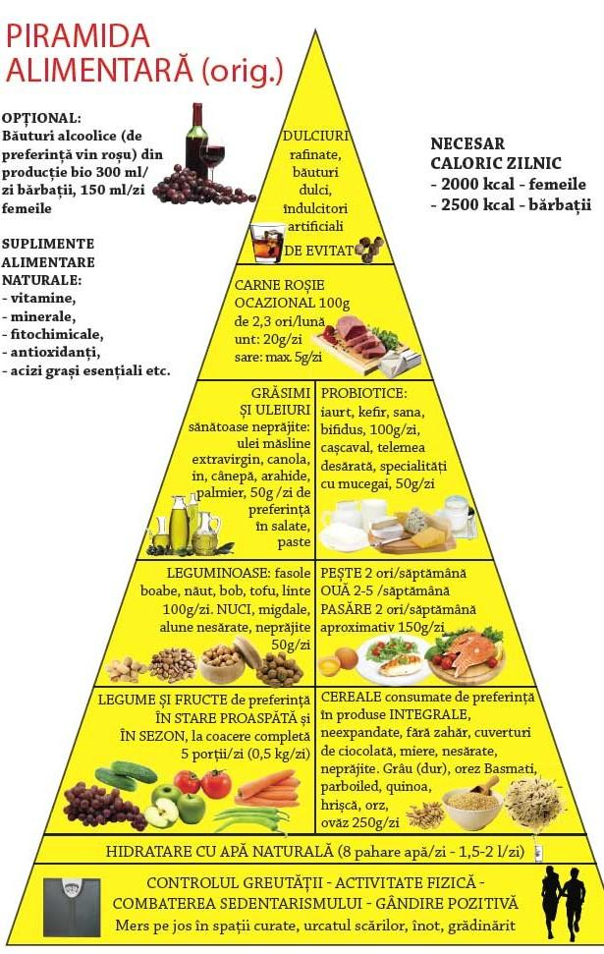
PIRAMIDA ALIMENTARĂ
SUPER-Alimente:
Produse apicole
Pulberi verzi
Cânepa...
APA
35 ml/kg corp
Piramida alimentară generalizată după Mencinicopschi Gh.

Slide 23
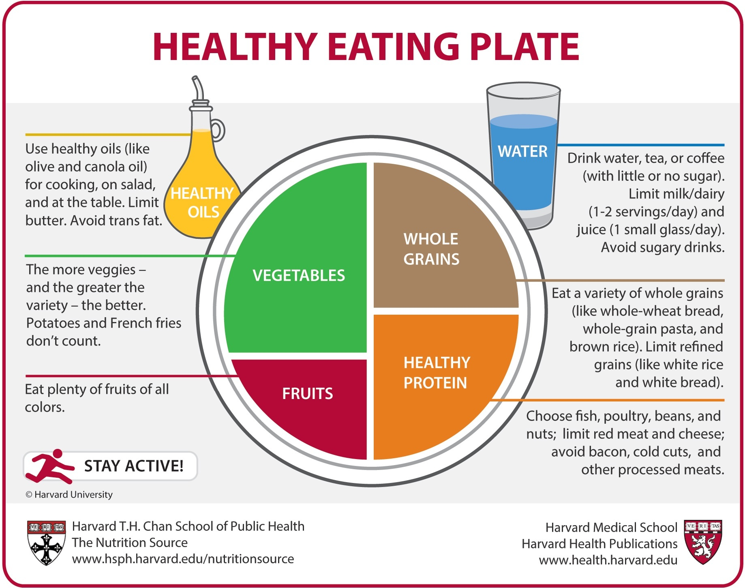
„FARFURIA”
ZILEI

Slide 24
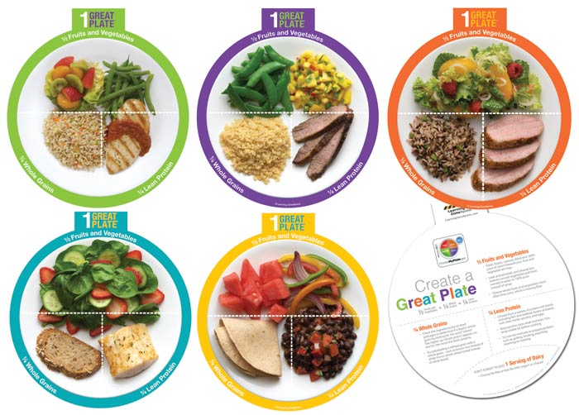
FARFURIA IDEALĂ

Slide 25
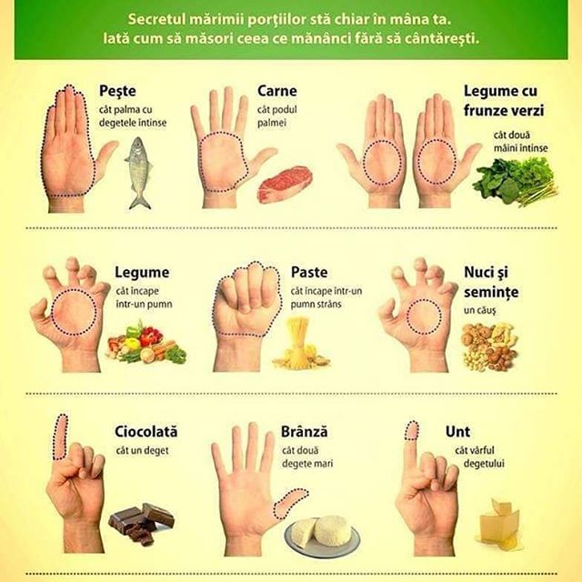
MĂRIMEA PORȚIILOR

Slide 26
Mărimea porțiilor
Aliment uscat | Măsura | O portie
Fulgi cereale integrale( ovăz, hriscă...) | 1 lingură=10-12g | 3 linguri
Ulei | 1 lingură= 7 ml
Unt/Untura/ grăsime solidă | 1 lingură= 30 g
Smântână/miere | 1 lingură=25 g
Făină | 1 lingură= 20 g | 1 lingură
Griș | 1 lingură=20 g | 1 lingură
Orez/quinoa | 1 lingură=20 g | 1 lingură
Mălai/mei | 1 lingură=20 g | 1 lingură
Sare | 1 lingurită=10 g | 1 linguriță/zi
Zahăr | 1 lingură=20 g | -
Pâine albă pufoasă | 1 felie = 30 g | 1 felie
Pâine integrală | 1 felie= 50 g | 1 felie
Pesmet integral/ felii de pâine crocante | 1 buc=10 g | 4 felii
Rondele de orez expandat | 1 buc=10g | 2 buc
Tortillas chips | 6 chipsuri=10g | 15 chipsuri

Slide 27
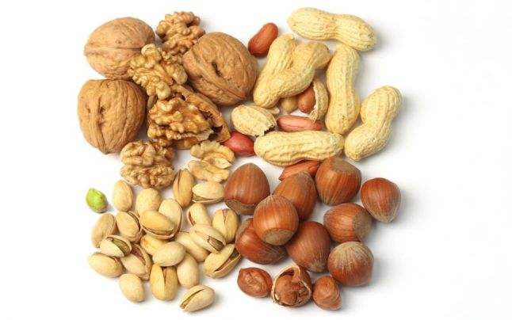
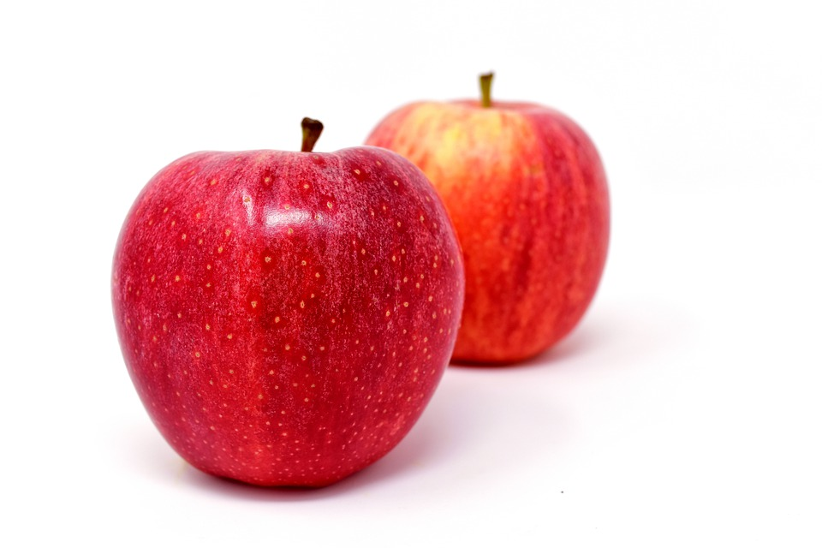
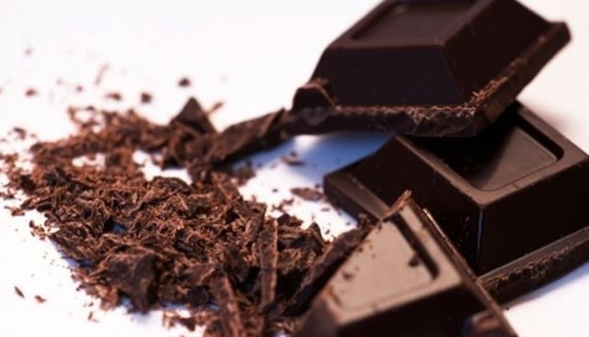
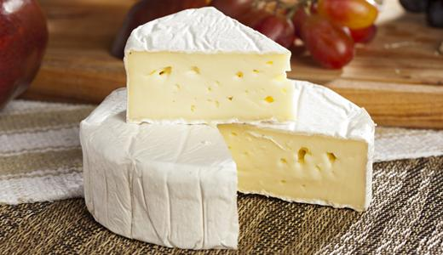
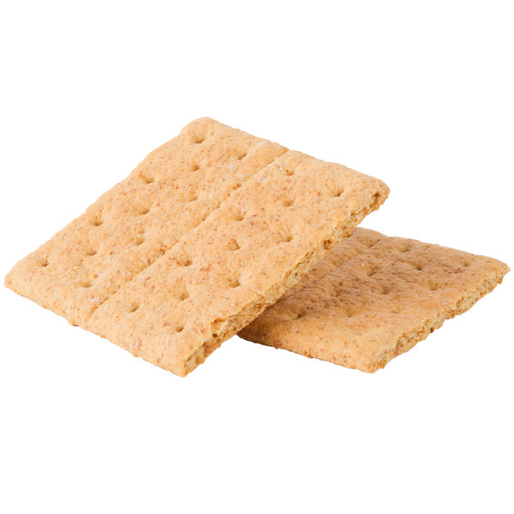
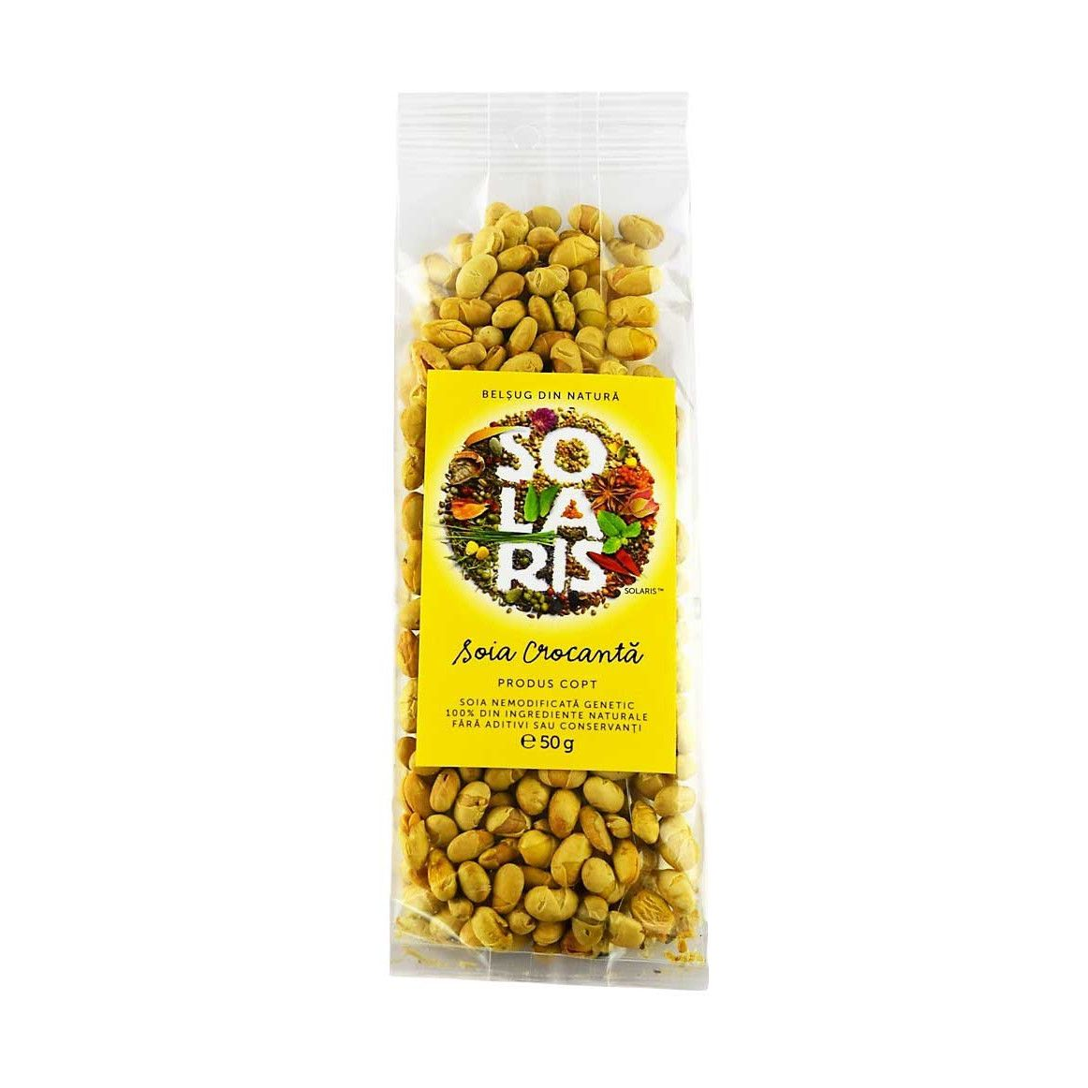

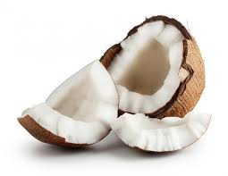
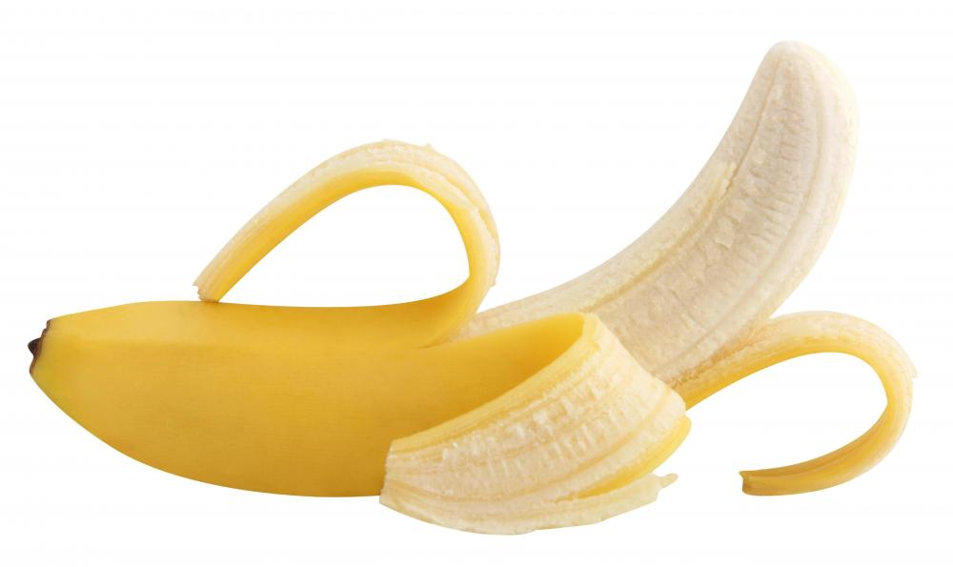
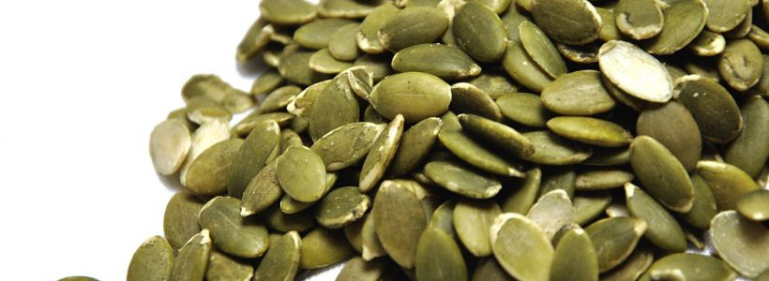

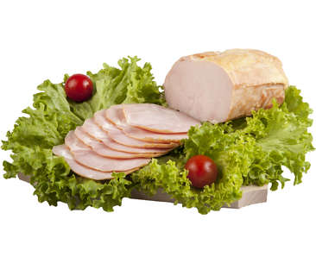
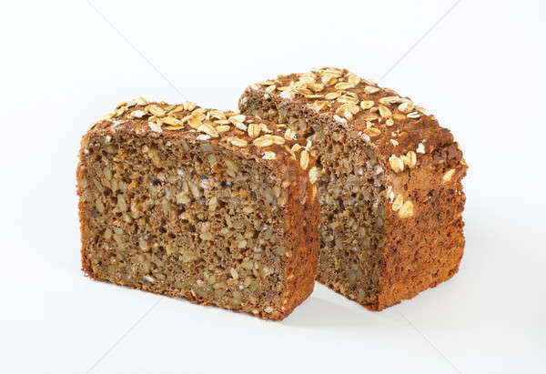
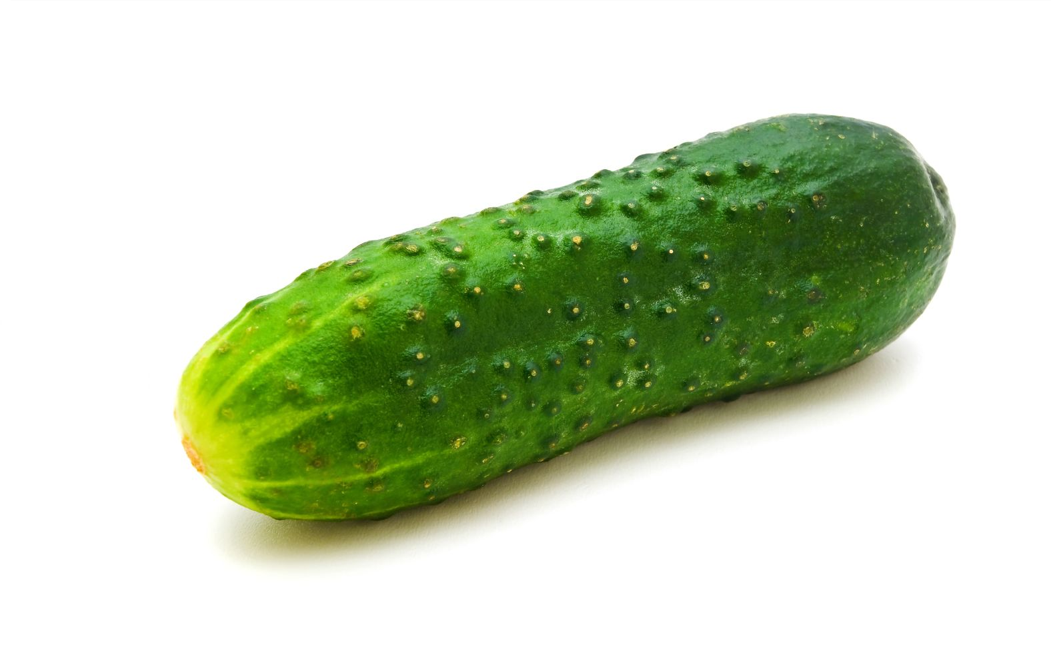
GUSTĂRI proteine
+ grăsimi
+ amidon
+ legume/fructe
(enzime)

Slide 28
GUSTĂRI punguțele albe și roșii
GUSTĂRI | ENERGIE (KCAL) | PROTEINE (G) | LIPIDE (G) | GLUCIDE (G) | FIBRE (G) | NA (G) | LG
MĂR + MIGDALE | 250 | 7 | 15 | 27 | 7 | 0 | 8
BRÂNZICĂ + CRACKERS + CIOCOLATĂ | 304 | 14 | 17 | 23 | 3 | 1,2 | 16
TOTAL | 555 | 23 | 32 | 50 | 10 | 1,2 | 24

Slide 29
Alimente care pot pune viața în pericol
RAR, DE EVITAT SAU ELIMINATE PÂNĂ LA VINDECARE
ZAHĂRUL ȘI ALTE ZAHARURI
Creează dependență, forțează pancreasul, produce fermentație la nivelul intestinelor, etc
PRODUSELE LACTATE
Înfundă ficatul, creează mucus, stresează pancreasul, inflamează intestinele...
OUĂLE
Alimentează explozia virală mai ales în boli autoimune și cancer.
PORUMBUL
Modificat genetic, alimentează agenții patogeni
GRÂUL/CEREALELE CU GLUTEN
Hibridizat excesiv, conține gluten si compromite sistemul digestiv
ULEIUL DE RAPIȚĂ
Este o variantă mai ieftină folosită în restaurante, puternic prelucrat și denaturat.
AROMELE( așa zis NATURALE)
Sunt de fapt monoglutamat de sodiu, o neurotoxină care se acumulează în creier
Boli ale colonului, balonări, sinuzite, boli autoimune, boli ale tiroidei, viruși, infecții, răceli, micoze, artrite, diabet, ovare polichistice, polipi, noduli, endometrioză, osteoporoză, H. pylori, pietre biliare, psoriazis, Candida, depresii, ADHD, etc....

Slide 30
Bibliografie
Nume | Autor
Fiziologia metabolismelor | Nutr. Gabriela Nedelea
Alimente care ucid creierul-cerealele, zahărul și alți carbohidrați | Dr. David Perlmutter
Miracolul PH pentru o sănătate perfectă | Dr. Robert O. Young
Adevărul despre alimentație | Dr. Virginia Faur
Alimente care îți pot schimba viața în bine | Anthony William
Taina hranei- rețetele medicinii isihaste | Ghelasie Gheorghe
Tratat de știința alimentației și cunoașterea alimentelor.Bazele alimentației și sănătatea | Dr. Constantin Croitoru
Igiena alimentației | Denisa Mihele
Terapia nutrițională în bolile cerebrale și autoimune | Prof. Dr. Veronica Mitescu
Cartea nutriției optime | Patrick Holford

